Slide 1
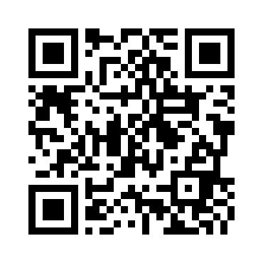
添乗員によるJTB海外旅行説明会 （2025年GW・お盆含む）のご案内
現役添乗員がこれから発売される2025年添乗員付きコースの魅力をたっぷりと ご説明いたします！すでにご旅行を考えている方、どこか海外に行きたいなと思われている方、 この機会にぜひ会場にお越し下さい。（ご参加は無料です※事前予約制）
2024年11月16日(土)開催
Check
2025年海外先行発売のお知らせ
Information
11月22日発売 クオリティヨーロッパ
11月29日発売 中近東・トルコ・エジプト
・ドバイ・モロッコ・オーストラリア
・ニュージーランド
12月13日発売 エンジョイヨーロッパ
12月20日発売 アメリカ・カナダ・南米
説明会会場のお知らせ
IKEUCHI LAB
札幌市中央区南１条
西２丁目１８
IKEUCHI GATE4F
第1部 １１:００－１２:３０ イタリア・スペイン
第2部 １４:００ー１５:３０ フランス・中欧
※エジプト/トルコ
参加無料／予約制
★その他方面も個別相談
承ります。
発売日前の申込が重要です！
Check
現役添乗員が皆様の疑問にお答え
経験豊富な添乗員が当日は皆様に海外旅行の魅力をたっぷりとご説明させて頂きます。
これからご旅行を検討されているお客様にベストシーズンの国は？服装は？何を持っていけばいいの？などのご質問も承ります。
お問い合わせ先
JTBトラベルゲート札幌
説明会のご予約はこちらから
TEL:０１１－２７１－６６０0（海外旅行専用ダイヤル）
〒０６０－００６１ 札幌市中央区南1条西2丁目４－５
営業時間 １０：００～１９：００（受付終了１８：００）

